Slide 1

Precios del café a nivel mundial con su relación geográfica
Arguedas Gutiérrez, Josafat.
Arias Sanabria, Francisco
Salazar Vargas, Gerardo
Soza Hidalgo, Angie.

Slide 2
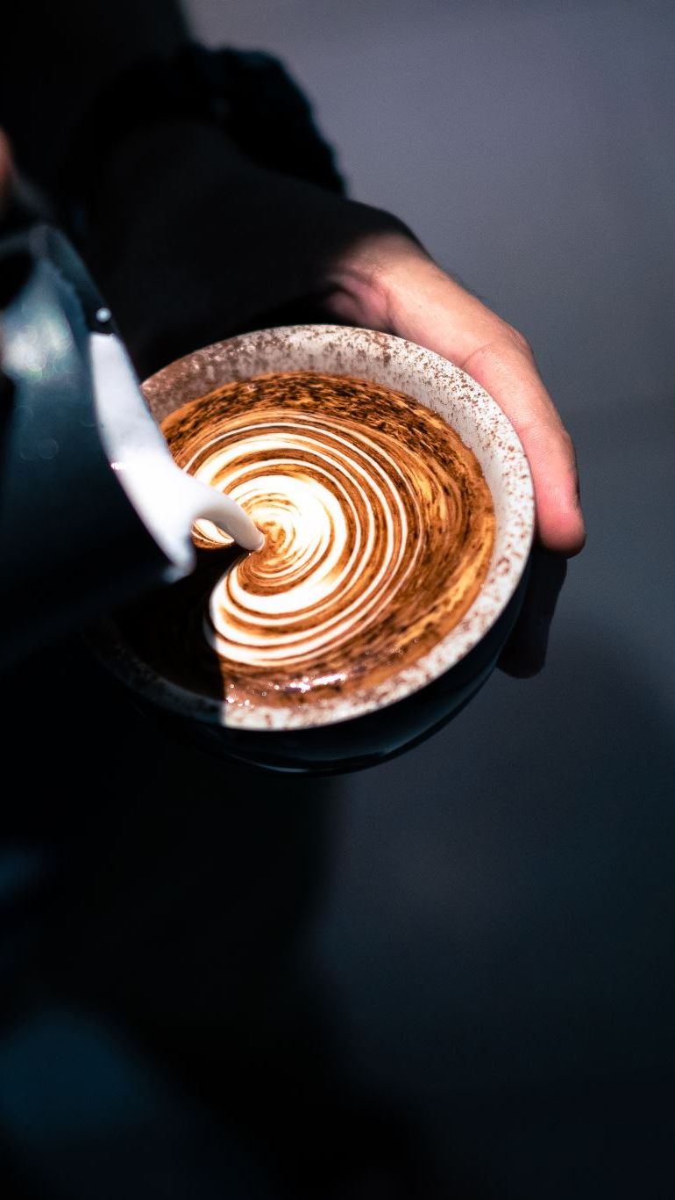
INTRODUCCION
El café es una bebida apreciada en todo el mundo, y su experiencia va más allá de la cafeína. En esta era de análisis de datos, Python se convierte en una herramienta poderosa para explorar cómo el tostado y el valor del café afectan la percepción de los consumidores. En este análisis, investigaremos el impacto de diferentes grados de tostado y el valor promedio de los cafés de Costa Rica y Colombia. Utilizaremos Python, con su capacidad para manejar datos complejos, para obtener valiosas perspectivas sobre el mundo del café.

Slide 3

DESCRIPCION DE PROCESAMIENTO DE LA INFORMACION
En este estudio, empleamos Python para procesar datos, organizándolos en estructuras que facilitan su consulta. Aplicamos técnicas estadísticas y visualización para explorar las relaciones entre precio, región de cultivo y calidad del café. Calculamos estadísticas descriptivas como promedios y desviaciones estándar para comprender la distribución de precios y calificaciones. Además, utilizamos gráficos y visualizaciones para representar patrones y tendencias en los datos. Este análisis con Python sienta las bases del estudio y proporciona valiosas perspectivas sobre cómo distintos factores impactan la percepción del café por parte de los consumidores.

Slide 4
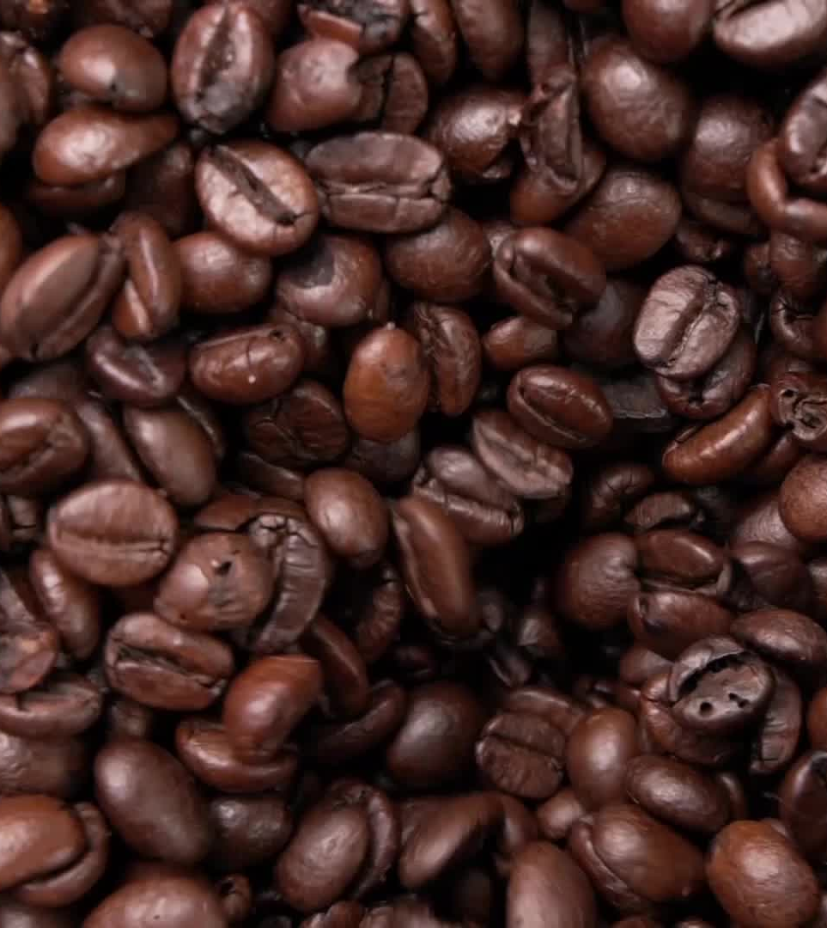
ANALISIS DE LOS DATOS
Tostados de café
Medium-Light: 20.31%
Medium-Dark: 20.0%
Medium: 20.1%
Light: 20.37%
Dark: 19.21%
Total de cafés: 2095

Slide 5
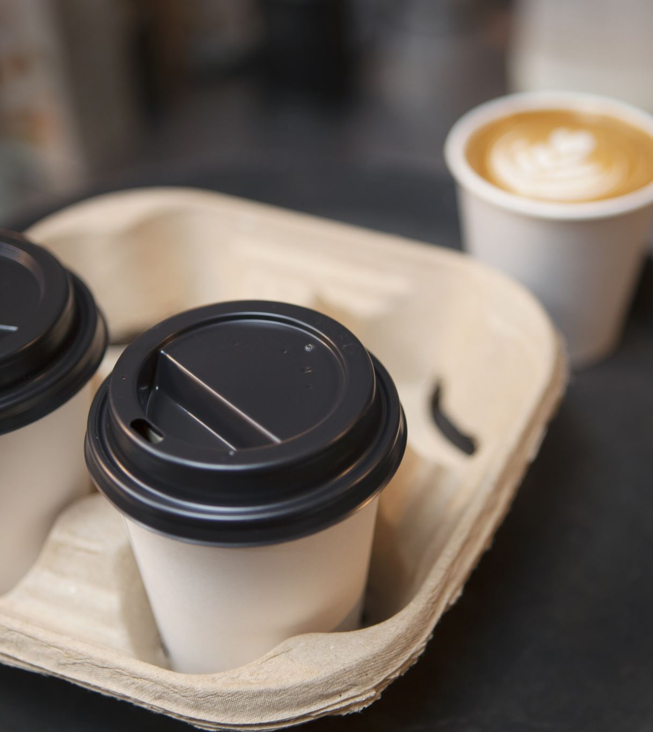
Orígenes
Marcas de Café provenientes de Costa Rica: 85
Marcas de Café provenientes de Colombia: 199

Slide 6
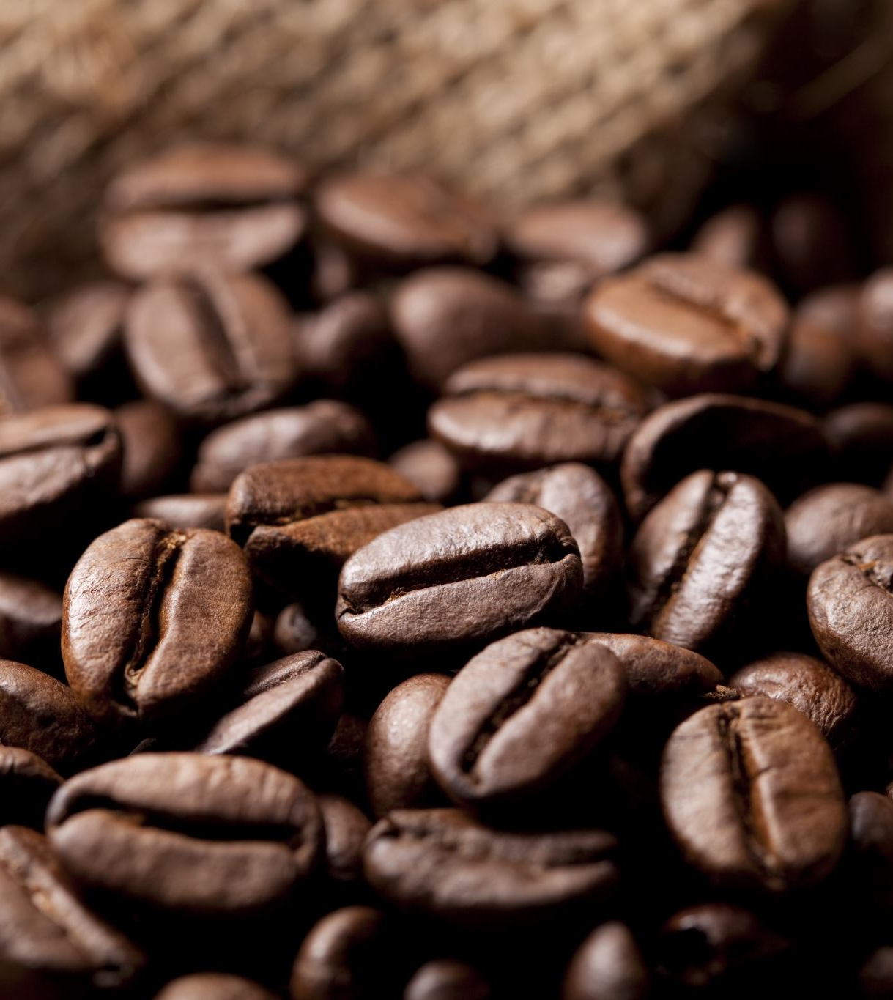
Rating
Media de rating para café de Costa Rica: 93.0
Media de rating para café de Colombia: 92.0

Slide 7
Marcas destacadas de Costa Rica
Nombre | Rating
Costa Coast Blend | 92
Flight Seasonal Espresso | 94
Coffea Diversa Cioiccie | 92
Costa Rica Farmer's Project | 90
Costa Rica Aris Red Honey Lot | 95
Costa Rica Yellow Honey Lot Kinka | 94
Costa Rica Anaerobic | 93
Costa Rica Black Honey | 94
Chokoreeto Espresso Blend | 92
Secret Lovers Blend | 93
Backwoods Espresso | 93

Slide 8
Promedio de precios en $USD por 100gm de café.
País de localización | Promedio
Australia | 42.78
Belgium | 3.02
Canada | 5.5
China | 26.22
England | 92.18
Guatemala | 3.62
Hawai'i | 17.55
Honduras | 11.46
Hong Kong | 13.32
Japan | 13.24
País de localización | Promedio
Kenya | 6.91
Malaysia | 8.11
Mexico | 10.58
New Taiwan | 9.46
Peru | 4.0
Taiwan | 9.16
Uganda | 3.96
United States | 8.46
Costa Rica | 4.88
United States And Floyd | 5.88
País de localización | Promedio
Australia | 42.78
Belgium | 3.02
Canada | 5.5
China | 26.22

Slide 9
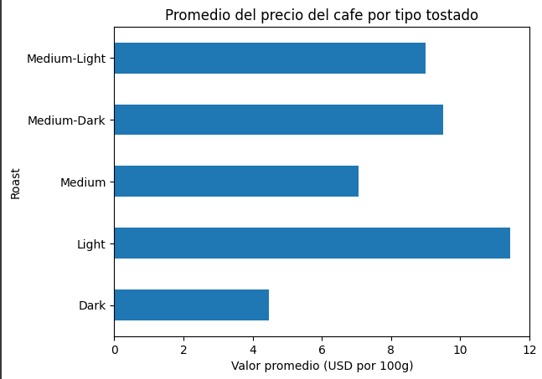
Tostado del café

Slide 10
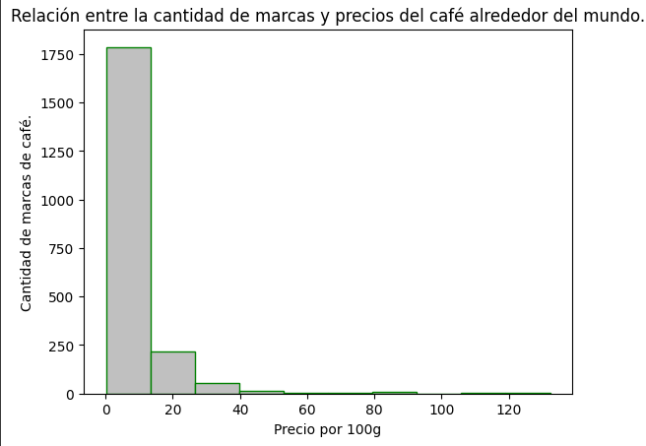
Marcas de café y sus precios

Slide 11
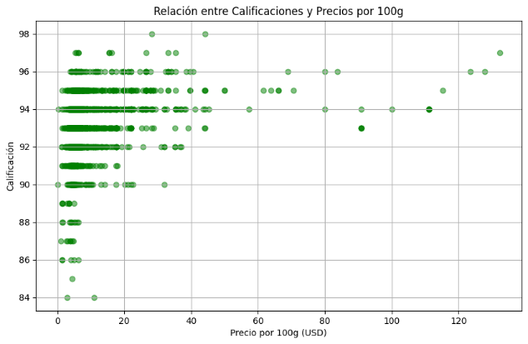
Precios y su calificación

Slide 12
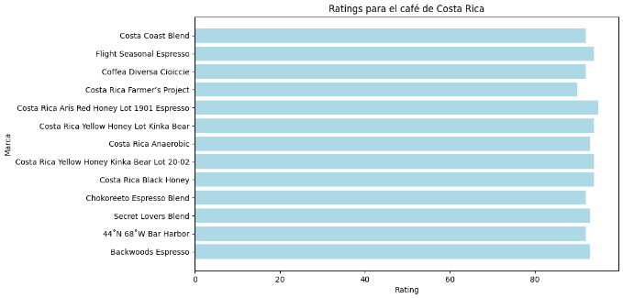
Ratings de marcas en Costa Rica

Slide 13
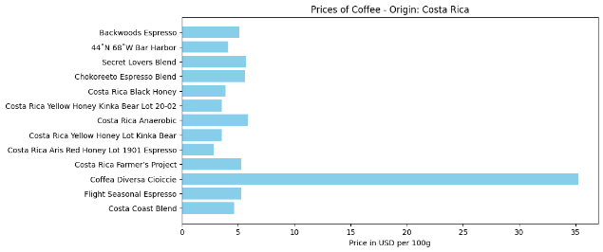
Precios de café según la marca

Slide 14
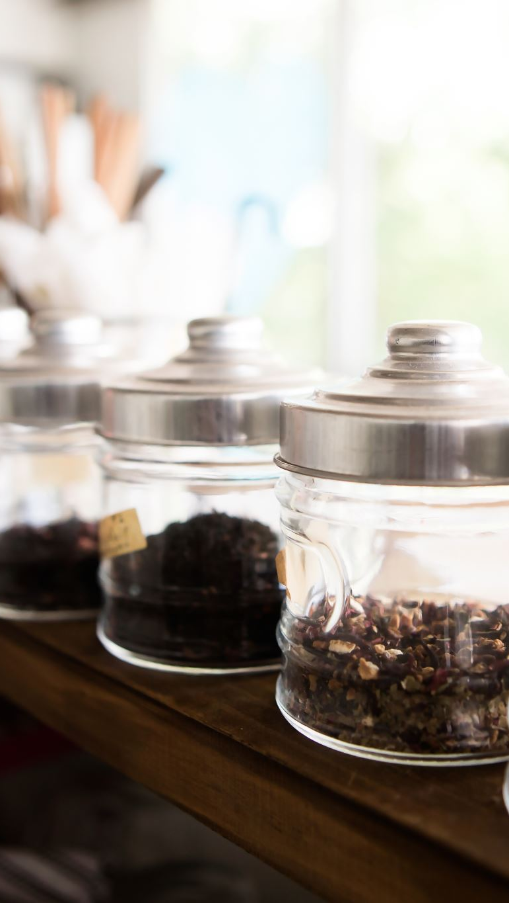
Conclusiones
Tostado del Café e Influencia en la Calidad
Variación de Precios según el País
Python es una herramienta excelente para el análisis de datos en la industria del café.
Python es una herramienta excelente para el análisis de datos en la industria del café.

Slide 15
Recomendaciones
Personalización del Tostado de Café
Marketing Basado en la Identidad Nacional
Explorar Bibliotecas de Visualización en Python

Slide 16

Dudas?

Slide 17

Gracias por su atención

